Slide 1
Интеллектуальная игра
УМНИКИ И УМНИЦЫ
Правила игры
Notes:
Кнопка для ответа - смайлик

Slide 2
УМНИКИ И УМНИЦЫ
УЧИТЕЛЬ НА СТРАНИЦАХ
КНИГ
10
20
30
40
50
В ГОСТЯХ У СКАЗКИ
10
20
30
40
50
ВЛАДИМИР
МАЯКОВСКИЙ
10
20
30
40
50
ЛИТЕРАТУРНЫЕ
ОМОНИМЫ
10
20
30
40
50
АЛЕКСАНДР СЕРГЕЕВИЧ
ПУШКИН
10
20
30
40
50

Slide 3
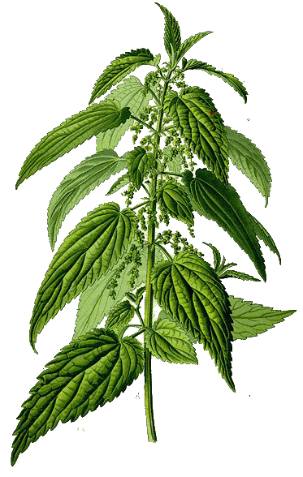
ПРАВИЛА ИГРЫ
Перед началом игры проводится блиц-опрос для аудитории, по результатам которого опреднляют 3-х игроков. Каждый игрок выбирает свое «поле».
Красное - 3 вопроса, неверные ответы не допускаются; оранжевое - 4 вопроса, допускается один неверный ответ; зелёное - 5 вопросов, допускается два неверных ответа.
Начало игры: Каждый участник выбирает категорию и стоимость вопроса. В случае отсутствия верного ответа, на вопрос отвечает частник, первый поднявший руку. При правильном ответе он имеет право выбора следующего вопроса. При неверном ответе право выбора вопроса переходит к следующему участнику. В случае, если игроки не могут ответить на вопрос, право ответа переходит в зал. Участнику, ответившему правильно на вопрос выдается «медаль». По количеству «медалей» определяется следующий состав участников игры.
Победителем становится участник набравший наибольшее количество баллов.

Slide 4
КАТЕГОРИЯ «УЧИТЕЛЬ НА СТРАНИЦАХ КНИГ»
1.Кто правит в «Стране невыученных уроков», в которую попадает двоечник и лентяй Витя Перестукин в книге Лии Гераскиной?
(Его Величество Глагол; Его Величество Существительное; Его Величество Прилагательное)
2.В повести А. Жвалевского и Е. Пастернак «Я хочу в школу!» учеников экспериментальной школы с нестандартной системой преподавания переводят в обыкновенную. Что делают друзья, чтобы адаптироваться в непривычных для них условиях обучения в новой школе?
(Сдают все экзамены экстерном; Создают проект по выживанию в обычной школе; Ничего не делают, учатся как все);
3.Как называется сказочная страна, которую придумал учитель Арсений Петрович со своими учениками в повести Льва Кассиля «Дорогие мои мальчишки»?
(Синеводье; Синегория; Синеземье);
4.Как назывался фехтовальный клуб в повести Владислава Крапивина «Мальчик со шпагой», которым руководил их спортивный наставник и старший товарищ Олег Московкин?
(«Эспада»; «Эфес»; «Эполет»);
5.Великий педагог и писатель, описавший свой педагогический опыт перевоспитания беспризорников в художественной форме в книге «Педагогическая поэма»?
(Константин Дмитриевич Ушинский; Василий Александрович Сухомлинский; Антон Сёменович Макаренко);

Slide 5
КАТЕГОРИЯ «УЧИТЕЛЬ НА СТРАНИЦАХ КНИГ»
6.Что сделала учительница Лидия Михайловна, чтобы помочь своему гордому ученику выжить в трудное послевоенное время в рассказе Валентина Распутина «Уроки французского»?
(Подкармливала своего ученика; Играла с ним «на деньги» и специально проигрывала; Устроила на подработку)
7.Какой предмет преподавал учитель Илья Семёнович Мельников в повести Г. Полянского «Доживём до понедельника»?
(Литература; Математика; История)
8.Какое прозвище придумала эгоистка Олечка своей классной руководительнице Евдокии Савельевне, которая по её мнению «поощряла серость», а на самом деле поддерживала талантливых, но застенчевых учеников, в повести А. Алексина (прозвище дало название повести)?
( «Безудержная Евдокия»; Безвольная Евдокия»; «Безумная Евдокия»)
9.Кто сочувствует и поддерживает главных героев, влюблённых друг в друга старшеклассников Романа и Юлю, в повести Галины Щербаковой «Вам и не снилось»?
(Пионервожатая; Классная руководительница; Директор школы)
10.Антипод жесткой, принципиальной классной руководительницы Валентины Андроновны, которую ученики за глаза называют Валендрой в повести Б. Васильева «Завтра была война»?
( Директор школы; Учитель математики; Завуч)

Slide 6
КАТЕГОРИЯ «УЧИТЕЛЬ НА СТРАНИЦАХ КНИГ»
11.Загадка:
Он приходит в школу рано,
У него большие планы:
Научить детей писать,
Думать, вычислять, решать.
(Учитель; Завхоз, Технический работник)
12.Кто автор следующей фразы?
«Сейте разумное, доброе, вечное, Сейте!
Спасибо вам скажет сердечное Русский народ…»
( В.А.Жуковский; В.Г.Белинский; Н.А.Некрасов)
13.Эта газета была основана в 1924 году при активном участии Н.К.Крупской. Читателями этой газеты стали миллионы учителей. Её первый номер увидел свет 3 октября 1924 года. Как называется газета?
(«Педсовет»; «Учительская газета»; «Знания»)
14.Как раньше на школьном языке называется оценка, эквивалентная «неудовлетворительно», «плохо», «двойка».
(Пустышка; По нолям; Баранка)
15.Как звали лентяя и двоечника из мультфильма «В стране невыученных уроков»?
(Пётр Умелов; Николай Задачников; Виктор Перестукин)

Slide 7
КАТЕГОРИЯ «В ГОСТЯХ У СКАЗКИ»
1. Как вы думаете, колобок был пряником или пирогом? (пряником)
2. Как по – настоящему зовут Царевну- лягушку? (Василиса Премудрая)
3. Каким индивидуальным оружием пользовался Соловей Разбойник? (свистом)
4. Она является героиней многих славянских сказок. Поляки называют её Едзина, чехи ласково - Езинка, а как её имя звучит по-русски? (Баба Яга)
5. Каково место рождения Колобка? (печь)
6. Вспомните единственную героиню из сказки «Репка», у которой есть имя? (Жучка)
7. Назовите деталь платья, в которой могут поместиться разные предметы окружающего мира (рукав платья Царевны-лягушки)
8. Какой головной убор из русских сказок нельзя нарисовать? (шапку-невидимку)
9. Назовите место дислокации учёного кота? (дуб)
10. Назовите сказку, в которой рассказывается о тяжёлых последствиях неправильного использования средств противопожарной безопасности? («Кошкин дом»)

Slide 8
КАТЕГОРИЯ «В ГОСТЯХ У СКАЗКИ»
11. Как зовут друга Винни-Пуха, которому он подарил на день рождения странный подарок - совершенно пустой горшок? (ослик Иа)
12. Назовите персонажа, которого измеряли странным способом – 38 -ю попугаями, 6 – ю мартышками и 1 слонёнком. (удав)
13. Какие родственные связи задействованы в отношениях между Золушкой и доброй волшебницей? (волшебница приходилась Золушке крёстной матерью)
14. Какова сумма букв, потерявшихся в изначальном названии яхты капитана Врунгеля? (2 буквы)
15. Каково название русской народной сказки, в которой было совершено 3 покушения на убийство и все – таки убийство? («Колобок»)

Slide 9
КАТЕГОРИЯ В. МАЯКОВСКИЙ (К 130-ЛЕТИЮ ПОЭТА)
1. В каком году родился Владимир Маяковский:
а) В 1893 ; б) В 1880; в) В 1905
2. Где родился Маяковский:
а) В Москве ; б) В селе Багдати ; в) В Санкт – Петербурге
3. Каким языком свободно владел поэт:
а) Турецким; б) Испанским; в) Грузинским
4. По какому произведению Маяковским был написан сценарий для кинофильма, который в последствии получил название “Не для денег родившийся”:
а) “Приключения Оливера Твиста” Чарльза Диккенса
б) “Принц и нищий” Марка Твена
в) “Мартин Иден” Джека Лондона
5. Сколько всего киносценариев написал Маяковский:
а) 8; б) 9; в) 5
6. О какой бумаге идет речь в стихотворении поэта, строки которого “К любым чертям с матерями катись любая бумажка. Но эту…”:
а) Неизданная рукопись; б) Письмо от Лили Брик; в) Советский паспорт
7. Как называется одна из поэм Маяковского:
а) “Облако в штанах”; б) “Облако с паспортом”;в) “Облако в шинели”

Slide 10
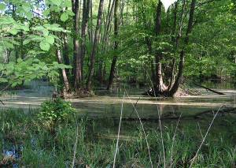
КАТЕГОРИЯ В. МАЯКОВСКИЙ (К 130-ЛЕТИЮ ПОЭТА)
8. Что в стихах пэта называют его “визитной карточкой”:
а) Неоординарность
б) Начало каждой второй строки с предлога
в) Графическая подача стиха в виде “лесенки”
9. Назовите средство художественной изобразительности, использованное Маяковским в следующем фрагменте: “Мама! / Ваш сын прекрасно болен!”:
а) Гипербола; б) Метафора ; в) Троп
10. К какому поэтическому течению был близок ранний Маяковский:
а) Символизм; б) Футуризм; в) Имажинизм
11. Какая библейская легенда лежит в основе сюжета “Мистерии – буфф”:
а) О Вавилонской башне; б) О всемирном потопе; в) О Каине и Авеле
12. Из каких стихов взят поэтический девиз:
“Светить всегда, светить везде, до дней последних донца, светить — и никаких гвоздей! Вот лозунг мой — И солнца!”
а) “150 000 000”; б) “Про это”
в) “Необычайное приключение, бывшее с Владимиром Маяковским летом на даче”

Slide 11
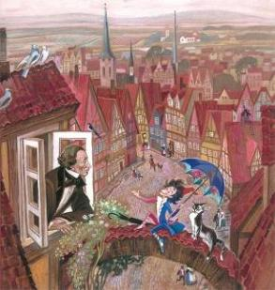
КАТЕГОРИЯ В. МАЯКОВСКИЙ (К 130-ЛЕТИЮ ПОЭТА)
13.Что такое гротеск?
а) Художественный прием намеренного искажения чего-либо, причудливое соединение фантастического с жизнеподобным
б) Один из тропов, художественное преувеличение
в) Один из видов комического, едкая, злая, издевательская насмешка
14. В каких стихах Маяковский высмеивал мещанство:
а) “Ханжа”
б) “О дряни”
в) “Подлиза”
15. Какое из произведений не принадлежит Маяковскому:
а) “Кофта фата”
б) “Ночь, улица, фонарь, аптека…”

Slide 12
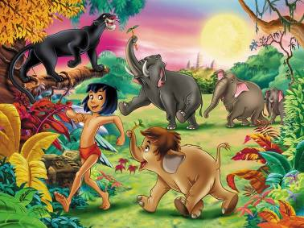
КАТЕГОРИЯ «ЛИТЕРАТУРНЫЕ ОМОНИМЫ»
1.Запутанное и затруднительное положение, а также крышка книги из картона или кожи. (Переплёт)
2.Результат умножения и плод труда писателя или поэта. (Произведение)
3.Геометрическая кривая и сильное преувеличение для создания художественного образа. (Гипербола)
4.Сетчатая ткань для вышивания по клеткам и основная сюжетная линия произведения. (Канва)
5.Документ школьника об успеваемости и форма литературного произведения. (Дневник)
6.Терпение, самообладание и цитата. (Выдержка)
7.Ряд наложенных один на другой одинаковых предметов (листов) и минимально повторяющийся в стихе ритмический рисунок.(Стопа)
8.Событие, переживание, причиняющее нравственные страдания и вид литературного произведения. (Драма)
9.Купол церкви и раздел книги. (Глава)
10.Специалист по раскрытию уголовных преступлений и литературное произведение, посвященное раскрытию преступлений. (Детектив)

Slide 13
КАТЕГОРИЯ «ЛИТЕРАТУРНЫЕ ОМОНИМЫ»
11.Русская мера веса и персонаж «Золотого теленка». (Фунт)
12.Яркое представление, зрелище и английский писатель, лауреат Нобелевской премии. (Шоу (Бернард)
13.Единовременная субсидия, присуждаемая научному или творческому коллективу или отдельному исполнителю и капитан произведения Жюля Верна. (Грант)
14.Книжная единица собрания сочинений и имя героя Марка Твена (Том)
15.Изгиб берега и персонаж пьесы М. Горького «На дне» (Лука)

Slide 14
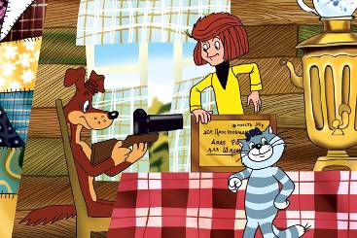
КАТЕГОРИЯ «А.С.ПУШКИН»
1. Где находился лицей, в котором учился А.С. Пушкин?
(Во флигеле Екатерининского дворца — летней резиденции русских царей в Царском Селе под Петербургом.)
2. Какого цвета была форма лицеистов? (Синего.)
3. Какое прозвище дали друзья по лицею А.С. Пушкину? (Француз.)
4. Какие стихотворения написал А.С. Пушкин в лицейские годы? («К Пущину», «К Галичу», «К Дельвигу», «К Жуковскому» «В альбом Илличевскому», «К живописцу».)
5. Любимый стихотворный размер юного Пушкина? (Ямб.)
6. Где любил проводить летние каникулы поэт? (В подмосковном имении своей бабушки.)
7. Из какого стихотворения эти строки?
Навис покров угрюмой нощи
На своде дремлющих небес;
В безмолвной тишине почили дол и рощи,
В седом тумане дальний лес;
Чуть слышится ручей, бегущий в сень дубравы,
Чуть дышит ветерок, уснувший на листах,
И тихая луна, как лебедь величавый,
Плывет в сребристых облаках. («Воспоминания в Царском Селе».)

Slide 15
КАТЕГОРИЯ «А.С.ПУШКИН»
8. В «Евгении Онегине» есть строки:
Старик Державин нас заметил
И, в гроб сходя, благословил.
Какое событие вспоминает автор? (Публичный экзамен в лицее)
9. Как звали царей в сказках А.С. Пушкина? (Дадон и Салтан.)
10. Что могло делать зеркало в произведении «Сказка о мертвой царевне и о семи богатырях»? («Свойство зеркальце имело: Говорить оно умело».)
11. Из какой сказки эта фраза:
«Буду служить тебе славно,
Усердно и очень исправно,
В год за три щелчка тебе по лбу,
Есть же мне давай вареную полбу»? («Сказка о попе и о работнике его Балде».)
12. Что кричал петушок, сидя на спице? («И кричит: "Кири-ку-ку. Царствуй, лежа на боку!")
13. Расплачиваясь с Балдой, поп подставил ему свой лоб. Что же приговаривал Балда с укоризной? («Не гонялся бы ты, поп, за дешевизною!»)

Slide 16
КАТЕГОРИЯ «А.С.ПУШКИН»
14. Как начинает А.С. Пушкин «Сказку о царе Салтане, о сыне его славном и могучем богатыре князе Гвидоне и о прекрасной Царевне Лебеди»?
(«Три девицы под окном Пряли поздно вечерком».)
15. Как звали пса семи богатырей? (Соколко.)

